Slide 1
프로그래밍 심화 팀과제
던전배틀 Text RPG
18조
길기범 · 이서현 · 정현우 · 신은지
https://nbcamp.spartacodingclub.kr

Slide 2
18조
Index
목차
01
02
03
04
시연 영상
기능 소개
세부 정보
팀원 소개 및 후기
시연 영상을 통해
어떤 기능을 구현했는지
영상에서 다루지 않은
역할 분담 내용 및
실제 동작을 살펴 봅니다.
간략하게 소개합니다.
정보를 브리핑합니다.
팀원들의 후기를 돌아 봅니다.

Slide 3

1. 시연 영상
copyright © all rights reserved papatalabs

Slide 4


시연 영상
팀 과제결과물을 간략하게 소개하는 시연 영상입니다.
copyright © all rights reserved papatalabs

Slide 5
2. 구현 기능
copyright © all rights reserved papatalabs

Slide 6
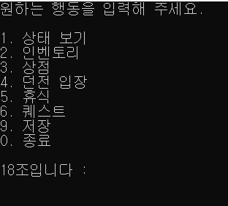
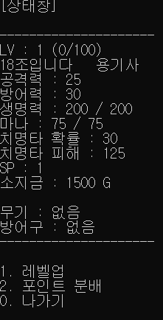
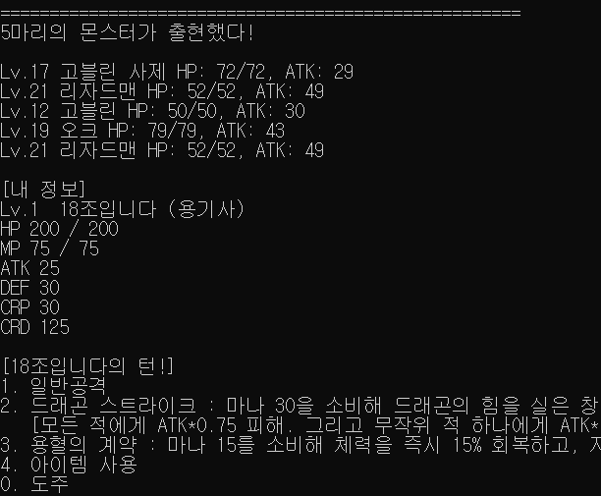
구현 기능
-필수 요구 사항-
01
02
03
1. 게임 시작 화면(로비)
2. 상태 보기
3. 전투 시작

Slide 7
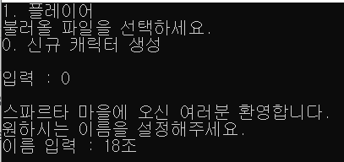
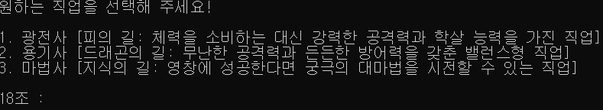
구현 기능
-선택 요구 사항-
01
02
1. 캐릭터 생성
2. 직업 선택 기능

Slide 8
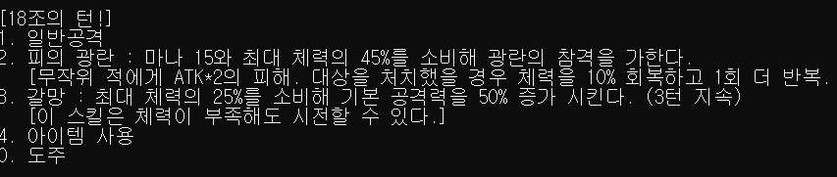
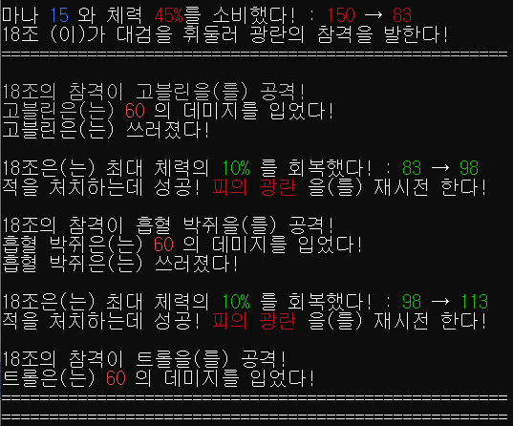
구현 기능
-선택 요구 사항-
03
3. 스킬 기능
광전사 스킬1. 피의 광란
무작위 적을 1회 공격하고,
적을 처치 했을시 재시전하는 기믹을 가진 스킬.

Slide 9
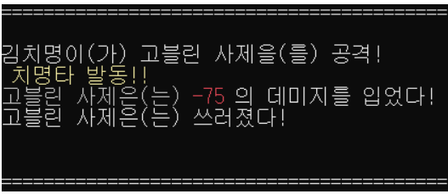
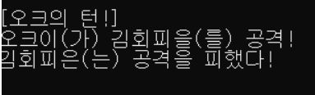
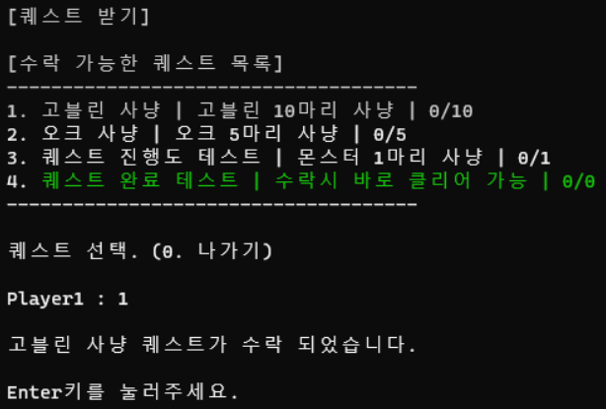
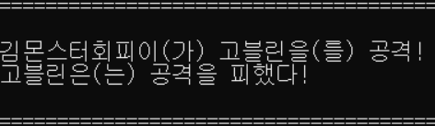
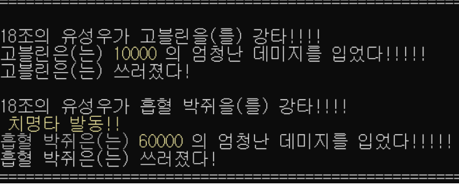
구현 기능
-선택 요구 사항-
04
05
06
4. 치명타 기능
5. 회피 기능
6. 퀘스트 기능

Slide 10
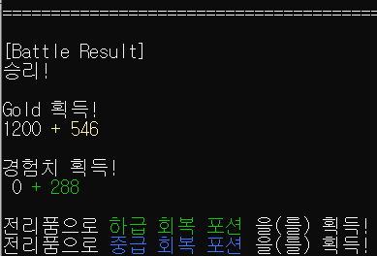
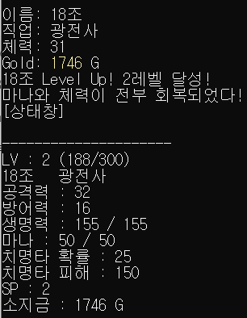
구현 기능
-선택 요구 사항-
07
08
7. 승리 시 보상 추가
8. 레벨업 기능

Slide 11
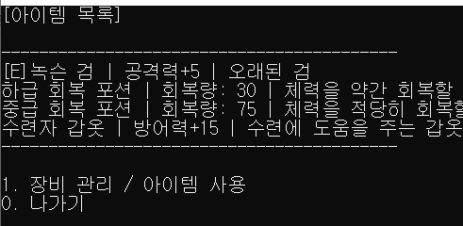
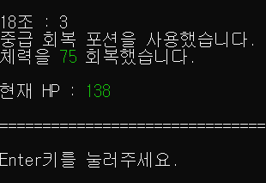
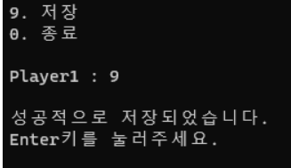
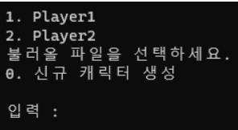
구현 기능
-선택 요구 사항-
09
10
11
9. 인벤토리 및 장착 관리
10. 회복 아이템
11. 게임 저장 및 로드

Slide 12
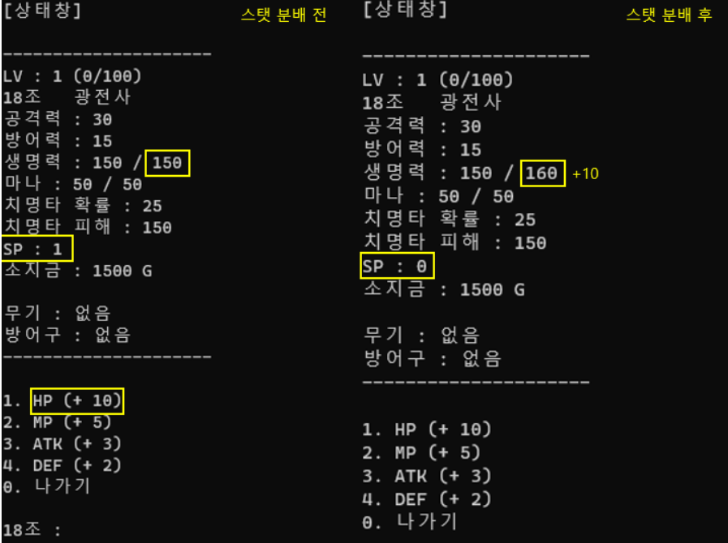
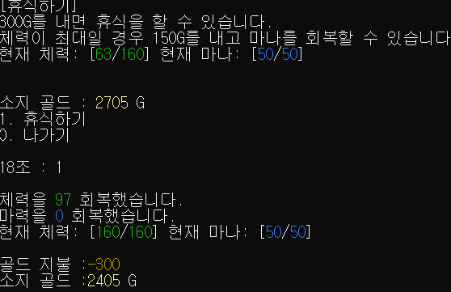
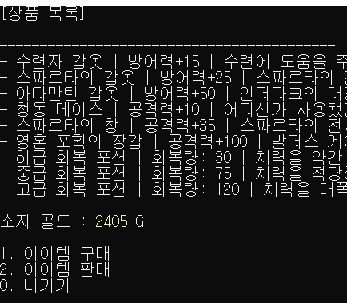
구현 기능
-선택 요구 사항-
12
13
12. 스탯 포인트 분배
13. 휴식하기 / 상점

Slide 13
3. 세부 정보
copyright © all rights reserved papatalabs

Slide 14
03
세부 정보
직업 – 간단한 설명
 | 특징 | 스킬1 | 스킬2
체력 자원 | 하이 리스크 – 하이 리턴 | 처치 시 재시전, 흡혈 | 자가 공증
마나 자원 | 비교적 약한 딜 / 밸런스형 | 무난한 광역기 + 단일기 | 자힐 + 방어력 증가
마나 자원 | 취약한 준비단계 / 높은 고점 | 사전준비 – 강력한 광역기 | 치명타 증가 / 시전 비용 감소
광전사
용기사
마법사

Slide 15
03
세부 정보
몬스터 – 간단한 설명
몬스터는 6종류가 있으며, 각자 고유의 확률로 통상 공격 대신 스킬을 시전합니다.
 | 평범한 스탯 | 동료 부르기 / 대기하기
 | 높은 공격 / 적당한 내구 | 자해하는 대신 강공격
 | 높은 공격 / 약한 내구 | 1턴에 2회 공격
고블린 사제 | 낮은 공격 / 높은 내구 | 동료 힐 , 죽은 동료 부활 | 포션 드랍
트롤 | 높은 공격 / 높은 내구 | 대기하면서 체력 회복 | 포션 드랍
흡혈 박쥐 | 낮은 체력 / 높은 회피율 | 흡혈 공격 | 포션 드랍
고블린
오크
리자드맨
고블린 사제
트롤
흡혈 박쥐
※ 던전 레벨스케일링 : 플레이어 레벨에 비례해서 출현 몬스터 수와 몬스터의 스탯, 드랍 보상이 증가합니다.

Slide 16
4. 역할 분담 및 후기
copyright © all rights reserved papatalabs

Slide 17
04
팀 역할 분담 및 후기
팀원들의 역할 분담 및 후기입니다.
따로 분류되지 않은 역할은 공동 작업 했습니다.
길기범
이서현
정현우
신은지
퀘스트 선택/완료, 보상,
저장, 스탯 분배
캐릭터 생성,
직업 선택, UI디자인
몬스터 추가, 소모품 기능,
스킬 설계, 레벨 스케일링
스킬 및 직업 설계,
치명타, 회피, UI디자인
아직은 간단한 게임이지만,
나중에 2D/3D 게임을 제작할 때는 어떤 구조로 만들어야 할 지 고민을 했던 것 같습니다.
협업을 하면서 생각보다 각자의 의견을 반영하는 게 쉽지 않았습니다.
비교적 간단한 텍스트 RPG 게임 인데도 생각 해야 할 구조와 변수, 작동 방식이 너무 많아서 제대로 된 게임 하나를 만드는데 들어가는 노력과 시간이 얼마나 큰지 돌아 보는 계기가 되었습니다.
이번 주차에 처음 팀원과 협업하였는데 같이 구현을 하게 되면서 이미 대체가 존재하는 데이터를 쓸데없이 많이 생성하는 문제점이나 깃허브에서 브런치 병합이나 커밋 충돌때 문제 해결이 까다로웠다. 이런 점은 팀원들과 최대한 많은 소통을 하는 것이 중요하다고 생각합니다

Slide 18
END OF DOCUMENT
THANK YOU
copyright © all rights reserved papatalabs

